Slide 1
Ton âme te parle dans les moments calmes entre tes pensées
Notes:
Annie-Claude
(Préparer le CC à 100%)
Le modèle SCARF: le neuroleadership, 2 mins - https://www.youtube.com/watch?v=ImPUk6OhJM0 - cc English – vidéo en français,
Exercice dans le miroir, Augmenter l'amour de soi, 4 min - https://www.youtube.com/watch?v=HTlnAbAax_0 – vidéo en français

Slide 2
Programme de développement du leadership de changement en pleine-conscience (DLCP)
Séance 5 de 8
14 novembre 2023
Notes:
Annie-Claude
« Vous savez maintenant que vous pouvez utiliser la langue de votre choix pour exprimer vos commentaires ou vos questions »
By now, you know you can use the language of your choice to express your comments or questions

Slide 3
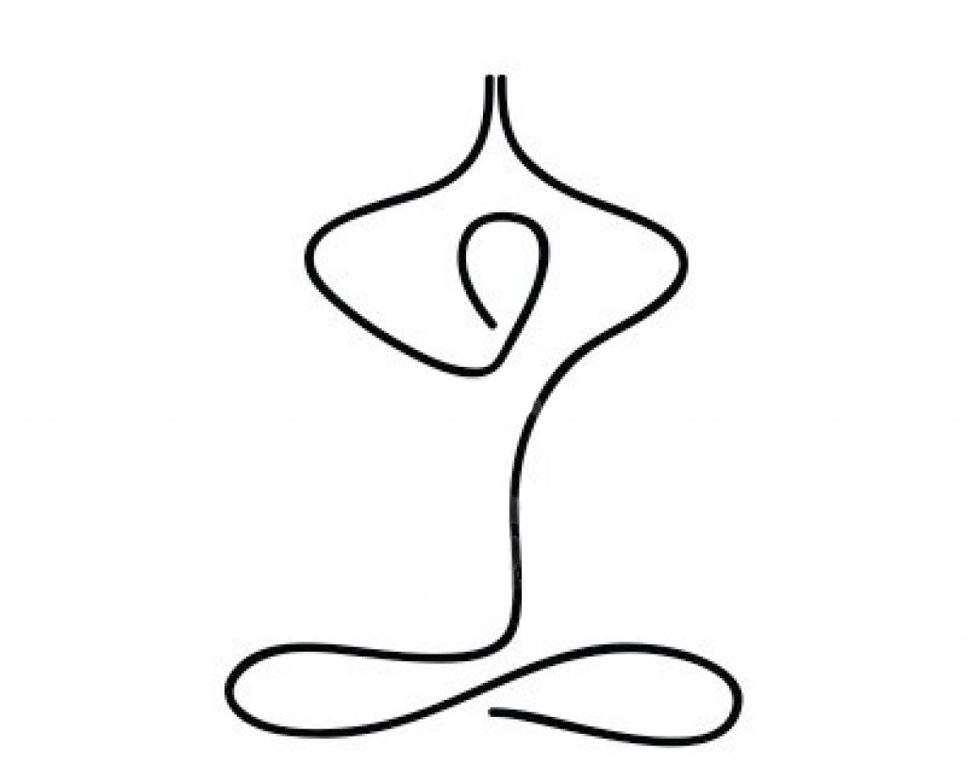
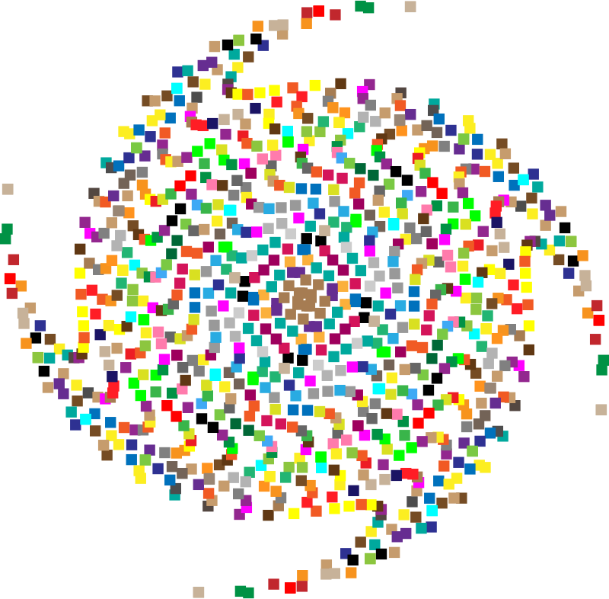
Exercice d’autocompassion en pleine conscience – Centrage
Notes:
Annie-Claude
Pour l’exercice de centrage, nous allons utiliser une légère variation… Comme les exercices précédents, l’astuce consiste à passer du «faire» à l’«être».
Commençons par ce qui suit…
Asseyez-vous en position droite, de la façon la plus confortable possible
L’exercice augmente en efficacité si vous maintenez les yeux clos ou semi-clos.
Concentrez-vous sur votre respiration et répétez dans votre esprit les phrases suivantes qui vous semblent justes, en ce moment..
Répétez deux ou trois fois :
Puis-je être en sécurité
Puis-je être en paix
Puis-je être indulgent(e) envers moi-même
Puis-je m’accepter tel que suis

Slide 4
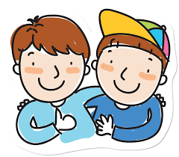
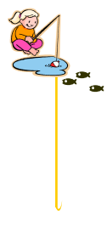
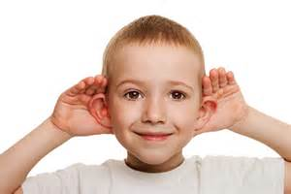
Compte rendu de la semaine 4
Aimeriez-vous partager vos Idées
Votre système de Jumelage
Votre pratique
Plenary
Notes:
Annie-Claude
J'aimerais que des personnes partagent leur expérience, des idées, des défis ou des surprises que vous avez vécus ou remarqués lors de la pratique de la semaine dernière, y compris :
Le journal de gratitude
La respiration ou le scan corporel dans un état de pleine conscience
Boire d’eau en pleine conscience
L’auto-compassion
Le nettoyage conscient de son environnement
(si besoin : Un rappel amical que si vous vous joignez par téléphone, appuyez sur * 6 pour réactiver le son, puis appuyez à nouveau sur * 6 pour désactiver le son. Si vous ne reliez pas votre téléphone à Webex, les salles de sous-commission ne fonctionneront probablement pas pour vous.)

Slide 5
Programme – semaine 5 (Compassion, clarté et créativité)
Exercice de respiration pour se recentrer
Bref retour sur la semaine dernière, la semaine 4
Le modèle SCARF
Technique – ARC-RR
Exercise dans le miroir
Choses à accomplir cette semaine
Retour sur la séance
Notes:
Annie-Claude

Slide 6
Le modèle SCARF
Statut
Certitude
Autonomie
Relations
Franc-jeu
Partir d’une réaction de menace
Arriver à une réaction de récompense
Statut - un certain Statut ou de préserver son “rang” par rapport aux autres
Certitude - sécurité qui permet de prédire le futur et de s’adapter
Autonomie - le pouvoir d’exercer du contrôle sur notre environnement et de faire des choix
Relations - Appartenance à un groupe et pouvoir compter sur son soutien (relations formelles et informelles)
Franc-jeu - Équité et justice, le sentiment d’échanges équitables avec les gens
https://optimumtalent.com/publications/le-neuroleadership-demystifie-pour-susciter-lengagement/?lang=fr
Notes:
Galina
Voici le modèle SCARF. C’est un modèle très intéressant,
Les 5 lettres correspondent aux 5 besoins essentiels que toute personne cherche à combler par le travail.
(Lisez ce que la diapositive indique pour chaque lettre).
S- ou comment on se perçoit dans le groupe.
C – ou le besoin d’avoir tous les détails, de savoir comment se passent les choses et de planifier le futur d’avance
A – c’est pour le besoin de prendre initiative et de montrer sa créativité
R – c’est pour le besoin d’appartenance à un groupe pour des relations formelles et informelles
F – ou le besoin d’échanges équitables et de justice
Ainsi, les hormones du bonheur sont secrétées lorsque ces 5 besoins du SCARF sont nourris. On a de la confiance, tandis que les hormones du stress, au contraire, se libèrent lorsqu’un ou plusieurs besoins ne sont pas satisfaits. On a des doutes et on devient méfiant.
Sur les prochaines deux diapositives nous allons voir en plus grands détails le modèle. Et nous allons regarder aussi une courte vidéo.
Resourcess en Français :
Le neuroleadership démystifié? Pour susciter l’engagement - https://optimumtalent.com/publications/le-neuroleadership-demystifie-pour-susciter-lengagement/?lang=fr
Collaborer et influencer plus efficacement https://icfquebec.org/article/379

Slide 7
 | Menace | Récompense
Statut | Critique Échec Exclusion des réunions Succès de collègues concurrents | Éloges Promotion Reconnaissance Nouvelles responsabilités Partage d’informations
Certitude | Changements fréquents d’environnement Ne pas connaitre les attentes du manager | Connaitre les attentes du manager Routine Être informé
Autonomie | Travail d’équipe Référer ses décisions à la hiérarchie Être ultra supervisé | Perception de contrôle Propres décisions
Relations | Nouvelle rencontre Mise à l’écart réunion | Se sentir en sécurité avec ses collègues Discussions non formelles Team building Avoir de vrais amis au travail
Franc-jeu | Manque de procedure | Explication des décisions litigieuses et controversées Transparence
Modèle SCARF Quelques exemples d'actions pouvant évoquer soit une réponse de menace, soit une réponse de récompense.
https://matheo.uliege.be/bitstream/2268.2/3179/4/TFE%20QUENTIN%20MARLIER.pdf
Notes:
Galina
Voici maintenant comment on peut utiliser les 5 leviers du SCARF comme des outils pour guider la gestion d’équipe.
Si le levier moteur pour un employé est par exemple le Statut, c’est important de reconnaître sa place au sein de l’équipe, pour que cette personne passe d’une réaction de menace ou de doute à une réaction de récompense et plein engagement.
Cette personne ne réagit bien aux critiques, à l’exclusion de groupe, et même aux succès de ses collègues qui sont perçus comme concurrents. Une telle personne a besoin d’éloges, de reconnaissance et même de nouvelles responsabilités.
Si le levier moteur est la Certitude, c’est important de combler ce besoin par une routine bien établie, un travail étape par étape avec des échéanciers bien claires. Des changements trop fréquents et de ne pas connaître les attentes peuvent être perçus comme menace.
Les gens qui ont l’Autonomie comme levier moteur, ont besoin de perception du contrôle pour avoir une réaction de récompense. Par contre, être supervisé de très près sera perçu comme menace
Ensuite, les Relations peuvent aussi être un levier moteur. Si la gestion peut assurer l’appartenance à un groupe formel ou informel, cela dirige l’employé avec ce type de besoin vers une réaction de récompense. Les changements dans le groupe, or des mises à l’écart d’une réunion peuvent au contraire enclencher la réaction de menace.
La transparence est importante pour les gens ayant le besoin de Franc-jeu. Ils ont besoin de partage d’informations. Ainsi, des explications détaillées des décisions controversées peuvent s’avérer une bonne approche.
Comme on peut voir, Il est donc primordial d’utiliser les 5 leviers du SCARF comme piliers pour un leader inspirant.
On peut aussi utiliser cet outil pour mieux connaitre nos propres besoins et mieux les communiquer a nos gestionnaires au travail.
((explique ce qui est perçu comme une menace et ce qui est perçu comme une récompense sur la base de la diapositive))
Ressources en français :
https://matheo.uliege.be/bitstream/2268.2/3179/4/TFE%20QUENTIN%20MARLIER.pdf

Slide 8
Statut - C’est la place de l’individu au sein d’un groupe, l’importance qu’on lui accorde (en tous cas, l’importance qu’il ressent). Cela influe directement son estime de soi.
Certitude - Cela rassure les salariés d’avoir une idée de ce que l’avenir leur réserve, c’est leur besoin de sécurité.
Autonomie - C’est le sentiment de pouvoir faire des choix et d’exercer un contrôle sur son environnement. C’est aussi la possibilité de se développer.
Relations - C’est le besoin d’appartenance, c’est de travailler dans un environnement relationnel sain. À défaut, on passe son temps à assurer ses arrières !
Franc-jeu - C’est le besoin d’évoluer dans un système perçu comme juste, équitable et bienveillant.
https://www.koherence.fr/scarf-engagement-motivation-collaborateur-dispositif-rh/
Notes:
Galina
Pour résumer, si un leader veut assurer l’engagement des membres de son équipe, ce serait une bonne idée qu’il ou elle reconnaisse les valeurs et le statut mis en jeu pour projeter l’équipe dans une certaine sécurité et certitude vers le futur, et également de permettre le développement de la proactivité et l’autonomie en fédérant l’esprit d’équipe et bonnes relations et en promouvant la transparence pour permettre l’évolution de son équipe dans un système perçu comme juste, équitable et bienveillant ou tout court franc-jeu.
((paraphraser la diapositive))
Maintenant on va regarder la vidéo sur le modèle SCARF: le neuroleadership, 2 mins - https://www.youtube.com/watch?v=ImPUk6OhJM0
Ressources en français :
Les leviers d’engagement de vos collaborateurs: https://www.koherence.fr/scarf-engagement-motivation-collaborateur-dispositif-rh/
Utiliser le modèle SCARF dans le management des ressources humaines https://matheo.uliege.be/bitstream/2268.2/3179/4/TFE%20QUENTIN%20MARLIER.pdf
Le SCARF MODEL, les 5 leviers de motivation ! - https://www.youtube.com/watch?v=UcH0y3wmhVw
Resources in English:
Introduction to the SCARF Management Model – https://www.youtube.com/watch?v=K-IW7PQcMpE
Take the SCARF Assessment from NeuroLeadership Institute - https://www.youtube.com/watch?v=IOU6uCwx6Tk
The secret to giving great feedback avec sous-tritres en francais : https://www.youtube.com/watch?v=wtl5UrrgU8c
Scarf Model adjusted avec sous-titres en francais: https://www.youtube.com/watch?v=NDJg-1bX_Qk
https://childcareta.acf.hhs.gov/systemsbuilding/systems-guides/leadership/leading-ourselves/scarf-model
https://www.mindtools.com/pages/article/SCARF.htm

Slide 9
Technique – ARC-RR (adapté de l'anglais : SBN-RR)
ARC-RR
Arrêter – chaque fois que vous sentez un déclencheur venir
Respirer – concentrez votre esprit sur votre respiration
Constater – faites l'expérience de ce que vous ressentez, notez vos émotions
Réfléchir – ça vient d'où ? Y a-t-il un jugement ?
Répondre – profiter de l'occasion pour répondre avec un résultat positif et compatissant à l'esprit
C'est une technique qui pourrait être utilisée dans votre travail quotidien.
https://www.aureliendaudet.com/muscler-intelligence-emotionnelle-2-jours-4-semaines/
Notes:
Galina
La technique suivante, utilisée pour aider à réguler nos réactions et nos émotions, est proposée pour le programme de Search Inside Yourself Leadership Institute « Stop / Breathe / Notice / Reflect / Respond ». Soit en français : « Arrête / Respire / Constate / Réfléchis / Réponds ». Lorsqu’un événement extérieur déclenche une réaction émotionnelle négative, suivre cette séquence permet de laisser au néocortex le temps de faire son travail de prise de distance, d’analyse et de régulation des émotions, pour une réponse plus efficace.
On peut dire tout simplement qu’on se met dans la position d’observateur.
Voici comment mettre en pratique cette technique.
(lire le diapo)
Réfléchissez-y une minute et trouvez des exemples concrets sur le moment où cette technique aurait pu être utilisée pour de bon.
Trouvez des exemples concrets
Ressource en français :
L’outil ARC-RR : https://www.aureliendaudet.com/muscler-intelligence-emotionnelle-2-jours-4-semaines/
Ressources in English:
Technique SBN-RR - https://siyli.org/take-the-railroad-to-avoid-triggers/

Slide 10
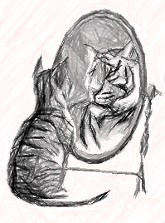
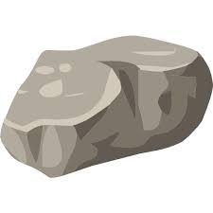
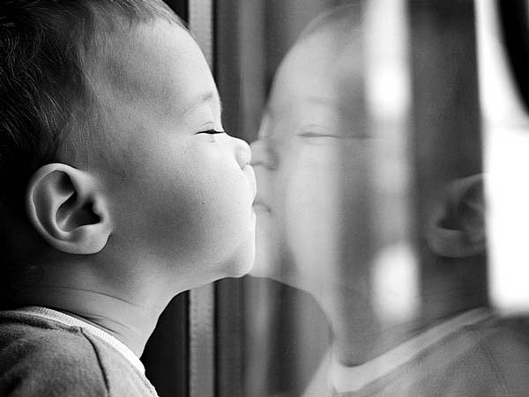
Traitez-vous comme si vous étiez digne d'amour… parce que vous l’êtes
Aime toi toi-même
Voila ce qu’il faut faire pour réussir à s’aimer soi même, 6 mins – https://www.youtube.com/watch?v=18jn-K34aNA&t=39s
Exercice dans le miroir, Augmenter l'amour de soi, 4 min - https://www.youtube.com/watch?v=HTlnAbAax_0
Notes:
Galina
Le Rocher est symbole pour plusieurs de force et de succès. Connaissez-vous son histoire? Nous avons tous des histoires humaines à partager. Et nous pouvons tous nous accepter tels que nous sommes.
Dwayne Johnson Le Rocher est né dans une famille de lutteurs. Son père travaillait comme lutteur professionnel dans la catégorie des poids lourds. Dwayne était un excellent athlète au secondaire et préférait le football américain. Après que des blessures ont mis fin à sa carrière dans la Ligue canadienne de football, il s'est tourné vers la lutte. Le succès peut être particulièrement doux pour un homme dont la famille a été expulsée de son appartement à l'âge de 14 ans, qui a sombré dans une grave dépression lorsque ses rêves de jouer au football professionnel se sont effondrés, et qui a fini par donner à sa compagnie de production le nom de Seven Bucks Production parce que c'est la somme d'argent qu'il avait dans ses poches après qu’il a été renvoyé de la Ligue canadienne de football en 1995.
Il déclare aujourd'hui : "Tout ce que j'ai accompli est le résultat d'une grande confiance en moi et d'une grande détermination à réussir dans la vie. J'ai dû me relever et travailler très dur pour retrouver ma place dans la vie".
Et voilà, n'ayez pas honte de qui vous êtes, soyez vous-mêmes. Cela semble simple et pourtant parfois ce n’est pas facile. Voici une courte video sur comment on peut augmenter l’amour de soi en faisant chaque jour l’exercice dans le miroir.
Exercice dans le miroir, Augmenter l'amour de soi, 4 min - https://www.youtube.com/watch?v=HTlnAbAax_0
Ressources en français :
Apprendre à vous aimer, 6 min - https://www.youtube.com/watch?v=6L0vo7dx_SE
Voila ce qu’il faut faire pour réussir à s’aimer soi même, 6 mins – https://www.youtube.com/watch?v=18jn-K34aNA&t=39s
Se traiter soi-même comme on traiterait un ami- https://www.sarah-baumann-hypnose.com/post/se-traiter-soi-m%C3%AAme-comme-on-traiterait-un-ami
Développer l’estime personnelle
1 - https://www.youtube.com/shorts/TkjSsCZxwEs
2 - https://www.youtube.com/shorts/GBMDjw8h_co
3 – https://www.youtube.com/shorts/kpn4L_uvAH4
4 - https://www.youtube.com/shorts/SfTQNTvRPMg
Mylène Muller - https://www.youtube.com/channel/UCryuWe_q6Z_pLn8fd7E0Cyg/search?query=aimer%20soi-meme
Ressources in English:
How to find the perfect relationship - https://www.youtube.com/watch?v=bUMFZM5WBrI
"they had us in the first half not gonna lie" https://www.youtube.com/watch?v=xaqdK6JPpcg

Slide 11
Choses à accomplir cette semaine
Connexion - système de Jumelage – une fois par semaine
Journal de gratitude – quotidiennement
Exercez ce qui est sur la diapositive suivante
faites votre pratique jusqu'à 15 minutes et continuez à pratiquer tous les jours de la semaine
Scan corporel 15 min - Le Body Scan 10 min – Initiation à la Méditation : Balayage corporel
Respiration 15 min - Méditation guidée sur votre respiration 10 min – Pleine Conscience pour Débutant
Autocompassion 15 min – Pratique d’autocompassion – Vimeo 17 min – Votre moment d’autocompassion - YouTube 8 min – La pause d’autocompassion 10 min – Autocompassion
Notes:
Galina
Veuillez noter : pour la semaine prochaine, nous ferons un exercice d'alimentation consciente, vous aurez besoin d'un petit fruit ou d'un légume pour cela, quelque chose comme un raisin, un bleuet, une tranche d'orange ou de mandarine, un morceau de carotte, un concombre ou n'importe quel légume que vous pouvez grignoter pour l'exercice de pleine conscience la semaine prochaine.
(lire/paraphraser la diapositive)
On continue notre connexion par le système de jumelage une fois par semaine. On continue aussi d’exprimer notre gratitude et nos raisons d’être heureux et heureuses dans le journal de gratitude chaque jour d’une façon ou d’une autre, on exerce ce qui est sur la diapositive suivante et si possible on essaie de faire notre pratique de méditation jusqu’à 15 minutes que ce soit le scan corporel, la respiration consciente ou l’autocompassion ou bien une autre pratique de son choix.
Comme nous l'avons mentionné la semaine dernière, tentez de vous exercer pendant de plus longues périodes chaque jour si cela vous est possible et si vous vous sentez à l’aise. Si vous croyez que ce n’est pas possible pour vous, tentez de vous exercer chaque fois que vous le pouvez. En fin de compte, ce que l'on fait chaque jour est ce qui compte. Il suffit d'adopter cette nouvelle pratique, et d'en faire une habitude que l'on peut prendre pour le reste de sa vie. Selon la science, 8 semaines sont suffisantes pour que cela se passe si on ne lâche pas prise.
Vous pouvez toujours ajouter des nouveaux éléments, par exemple un peu d’aspect sensoriel – faites-vous en câlin très fort, cela peut être réconfortant. C’est comme prendre soin de notre enfant intérieur. J’adore l’effet que ça fait pour moi et je le pratique souvent. Je vais vous montrer comment je le fais et si vous voulez, vous pouvez le faire avec moi.
Je commence par m’étirer vers le haut, puis sur les deux côtés en même temps et je continue par me donner un gros câlin. Maintenant on peut aussi ajouter un beau léger sourire et on répète les mêmes mouvements, mais en mettant nos bras à l’inverse. Si le droit a été en haut, cette fois on va le mettre en bas. Voilà, aucun doute qu’on est aimé ☺
Ressources en français :
Scan corporel ou respiration 10 min – Pleine Conscience Débutant : https://www.youtube.com/watch?v=PLyuSZhyBV4 10 min – Pleine conscience pour débutants 🎧🎙 Cédric Michel : https://www.youtube.com/watch?v=PTsk8VHCZjM 10 min – Initiation à la Méditation : Balayage corporel : https://youtu.be/opJpg2T6s2s?t=55 10 min - Méditation guidée: scan corporel : https://www.youtube.com/watch?v=tUOFJ2NjKi8 15 min - Méditation guidée sur votre respiration : https://www.youtube.com/watch?v=rAyJbbLgpA0 15 min - Le Body Scan - https://www.youtube.com/watch?v=NWNiIG91xew 15 min - Scan Corporel - https://www.youtube.com/watch?v=RiyIVf8tq4Q 20 min – (1) Méditation Guidée Pleine Conscience (Scan Corporel) : https://www.youtube.com/watch?v=UnK47wWTVZk 20 min – (1) Méditation bodyscan : https://www.youtube.com/watch?v=gN5_D4xeo9c
Autocompassion 5 min – Une pause d’autocompassion : https://vimeo.com/470384287 8 min – La pause d’autocompassion : https://www.youtube.com/watch?v=Fevw8ahkeeU 10 min – Viens méditer avec Mon équilibre UL | Carmen Pedneault – Autocompassion: https://www.youtube.com/watch?v=DQQniKP5GHI 15 min – Pratique d’autocompassion : https://vimeo.com/466742570 17 min – Méditation guidée : votre moment d’autocompassion : https://www.youtube.com/watch?v=nQSAcY-7Xic 18 min – Pleine Conscience pour Bien Démarrer la Journée ☀️ : https://www.youtube.com/watch?v=spFKZfWn07k 20 min – Pleine Conscience Paix Intérieure : https://www.youtube.com/watch?v=aH7Yfzf8-kk 30 min – Développer l’autocompassion : https://www.youtube.com/watch?v=umZpaiLuqCM
Ressources in English:
- Body scan or Breathing 15 mins – https://www.rightlifeproject.com/meditate (may need to scroll down) 15 mins – https://soundcloud.com/dharma-gus/15-min-body-scan-augusta-mbsr
- Self-compassion 10 mins – https://soundcloud.com/breathworks-mindfulness/mindfulness-for-women-track-5-self-compassion-meditation 10 mins – https://soundcloud.com/user-640851605/self-compassion-giving-and-receiving-meditation-10-minutes 15 mins – https://soundcloud.com/mindfullivingcoach/self-compassion-meditation 15 mins – https://soundcloud.com/awakeningcompassion/awakening-compassion-class-4 20 mins – http://self-compassion.org/wp-content/uploads/meditations/LKM.self-compassion.MP3

Slide 12
Retour sur la séance – Qu’est-ce qui a le plus retenu votre attention?
ARC-RR
Notes:
Galina
J’aimerais maintenant donner la parole à deux ou trois personnes qui aimeraient faire des rétroactions en plénière. Bref retour sur le modèle SCARF, la technique ARC-RR ou l’exercice dans le miroir.
Si vous êtes le premier, ouvrez simplement votre micro et parlez, si vous êtes le deuxième ou le troisième, veuillez lever la main.
Vous aurez maintenant l’occasion de faire part d’une rétroaction, en petits groupes. Soyez simplement conscients et partagez le temps disponible entre vous.
Parlez de la façon dont l’expérience s’est déroulée pour vous.
Qu’avez-vous appris?
Qu’avez-vous remarqué?
Qu’est-ce qui a été difficile ou bien facile?
(ouvrir les salles de discussion)
Une fois terminé, si vous avez des questions ou des commentaires, les animateurs vous attendent dans la salle principale. Si non, vous pouvez tout simplement quitter la réunion.
Bonnes discussions et à la prochaine. Je vous souhaite du bonheur!
Je te souhaite du bonheur! / I wish you happiness!

Slide 13
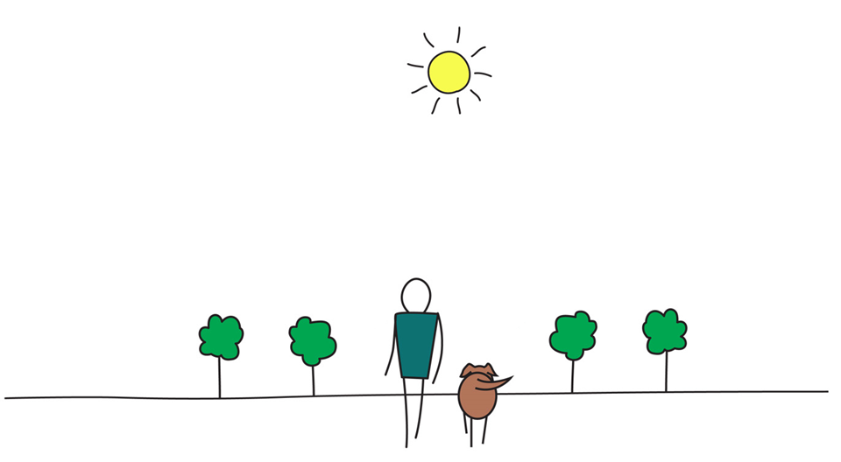
Prenez conscience, soyez heureux
Notes:
Galina

